Slide 1
Дифференциация звуков и букв Д-Т.
Составитель: учитель-логопед
Гондарь Е.А. МБОУ СОШ № 6
г. Салехард

Slide 2
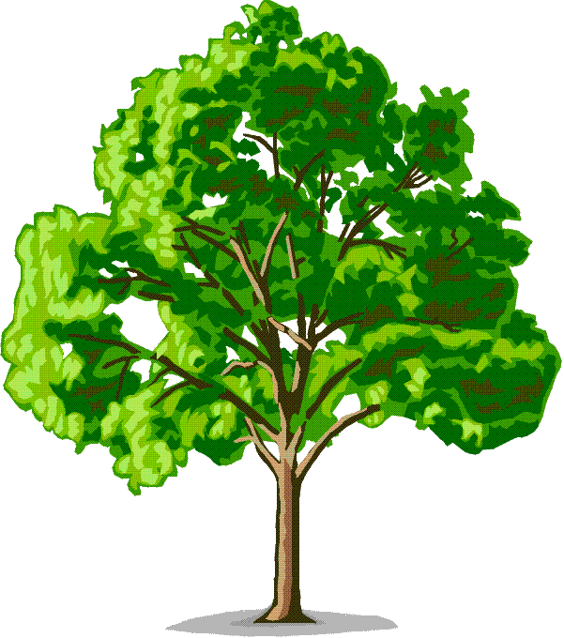
Назовите первый звук в названиях картинок
[Д]
[Т]
[Д’]
[Т’]
Глухой
Звонкий
Глухой
Звонкий

Slide 3
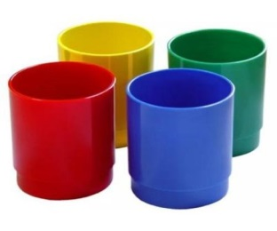
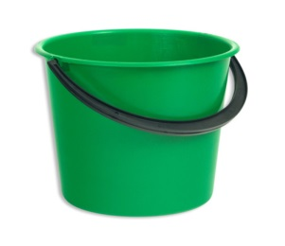
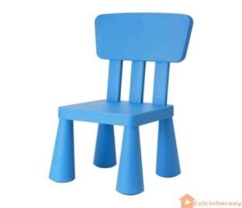
Назови слова к которых есть звуки [Д], [Д’] Какой по счёту этот звук в слове?
Д - 5
Д - 3
[Д’] - 5
Д - 1
[Д’] - 1

Slide 4
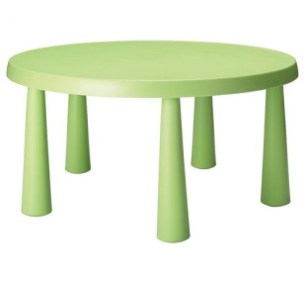
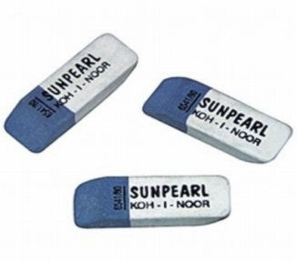
Назовите слова к которых есть звук [Т], [Т’] Какой по счёту этот звук в слове?
Т - 2
[Т’] - 2
Т - 2
[Т’] - 4
Т - 4

Slide 5
Соотнесите слова со схемами
Дым
Дядя
Кит
Посуда
Дети
Вода
Туча

Slide 6
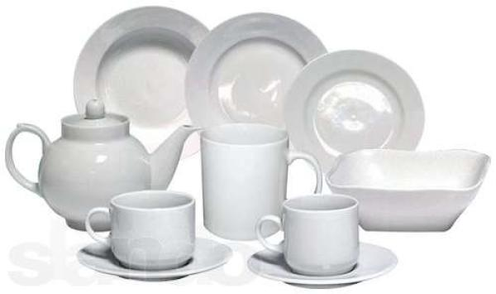
Запишите слова. Букву Т подчеркните одной чертой, букву Д двумя чертами. Разделите слова на слоги, поставь ударение
Посуда Туча Дети Ведро

Slide 7
Вставьте в слова слоги:
ДО или ТО ДА или ТА
__ рога - бун, горо-
- мино, -пор бе- , коф-
Коры- , боло- во- , ва-
до
та
да
до
то
да
та
то
то
да
та

Slide 8
Запишите слова в два столбика
дом, трава, погода, дождь, трава, пакет, вода, дерево, карандаш, капуста, вата
_______________ _________________
_______________ _________________
_______________ _________________
_______________ _________________

Slide 9
Проверь себя
трава
дом,
пакет
дождь
капуста
погода
вата
карандаш
дерево
вода

Slide 10
Вставьте пропущенные буквы ИЛИ
Ве. ер .евочка во . ичка
Гос . и ле . ит с . адион
Разбу . ил лоша . и с . ена
. ёмный кар . ина тру . ился
Побе . итель сморо . ина
Т
д
д
Т
Т
Т
д
д
Т
Т
Т
д
д
д

Slide 11
Подведение итогов
С какими звуками и буквами сегодня работали?
Дайте характеристику звукам [Д], [Т], [Д’], [Т’].
Назовите каждый по два слова с данными звуками.

